Slide 1
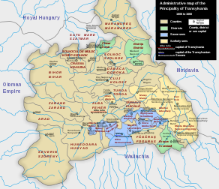
Dějiny Sedmihradska II.
Sedmihradsko v 16. a 17. století

Slide 2
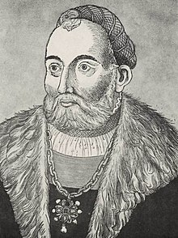
Sedmihradsko jako autonomní knížectví
Jan Zápolský a rozdělení Uherska
Jiří Martinuzzi jako sedmihradský správce
Sedmihradské politické instituce v 16. století – zemský sněm, zemská ústava, rovnoprávnost stavů, kníže
Sedmihradsko mezi Habsburky a Osmany, Jan II. Zápolský

Slide 3
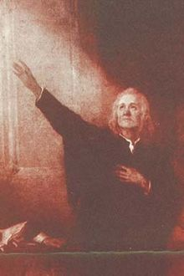
Humanismus a reformace
Šíření reformace a náboženská svoboda v Sedmihradsku
Strach z habsburské rekatolizace a konflikt svědomí
Tolerantní soužití jako obrana před vnitřními spory
Katolíci, luteráni, kalvinisté, unitáři, pravoslavní
Konfese a etnicita (Maďaři, Sasové, Rumuni)
Humanismus a knižní kultura v Sedmihradsku
Osobnost a život Ference Dávida
Konfese a stavovství

Slide 4
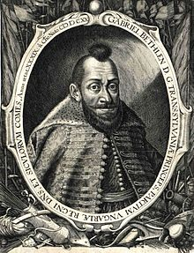
Knížectví mezi Habsburky a Osmany
Zikmund Bathory a dlouhé turecké války
Vztahy s Valašskem a Moldavskem, vojvoda Michael
Povstání Štěpána Bočkaje – obnova stavovských práv a náboženských svobod
Gabriel Bethlen a Sedmihradsko v protihabsburském táboře
Hospodářství Sedmihradska v 17. století – rozvoj domácího trhu, úpadek těžby, Arméni
Sedmihradsko jako ostrov náboženské a politické svobody
Jiří II. Rákoczi a pokus o autonomní politiku
Růst osmanského vlivu a Michael Apafi

Slide 5
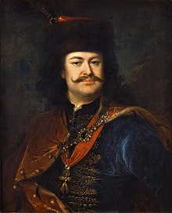
Začlenění do habsburské říše
Habsburské vojenské úspěchy a jejich ohlas v Sedmihradsku
Rozhodnutí zemského sněmu a knížete o podřízenosti Habsburkům (1688)
Diplom Leopoldinum a pojištění starých práv (1690)
Habsburská správní reforma
Imre Thököly a kurucké války
František II. Rákoczi a mír v Satu Mare (1711) –
úplné začlenění Sedmihradska do habsburské říše

Slide 6
Děkuji za pozornost

